Slide 1

Отчет команды «Великолепная восьмерка» по кейсу 8
в рамках 1 этапа «Линейная Регрессия»
Команда собрана, роли распределены
Организован репозиторий проекта на GitHub, все участники клонировали репозиторий на локальные машины
Подготовлен общий план работ по проекту
Организован таск-трекинг на основе веб ресурса strive-app
Подготовлен первичный анализ данных (EDA), выборка разделена на train/test, построена baseline модель, MSE, RMSE, коэффициент детерминации

Slide 2


1. Состав участников команды
и распределение ролей
Project Manager
Data Analyst
Пудов Александр
Владимир Зайцев

Slide 3


1. Состав участников команды
и распределение ролей
Data Analyst
Data Analyst
Виктория Громова
Александр Филипов

Slide 4


1. Состав участников команды
и распределение ролей
ML-Инженер
ML-Инженер
Михаил Лесков
Максим Соловьев

Slide 5
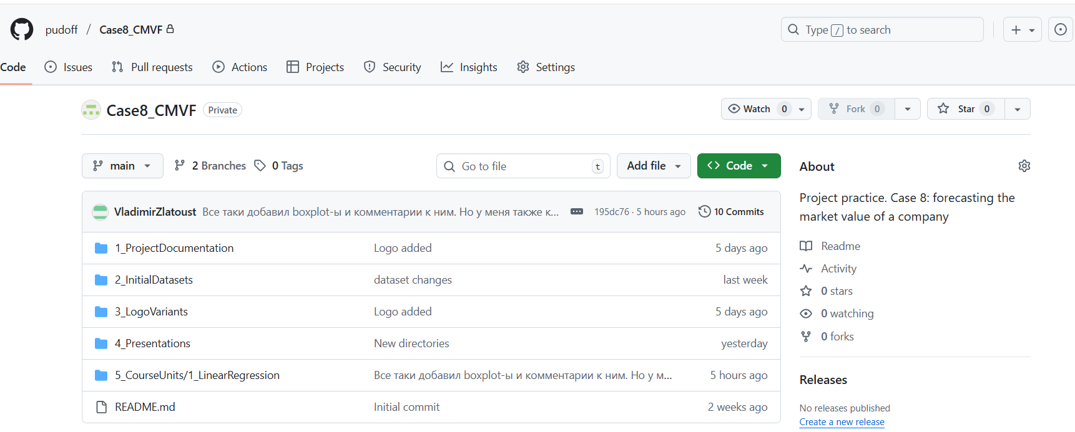
2. Репозиторий проекта на GitHub

Slide 6
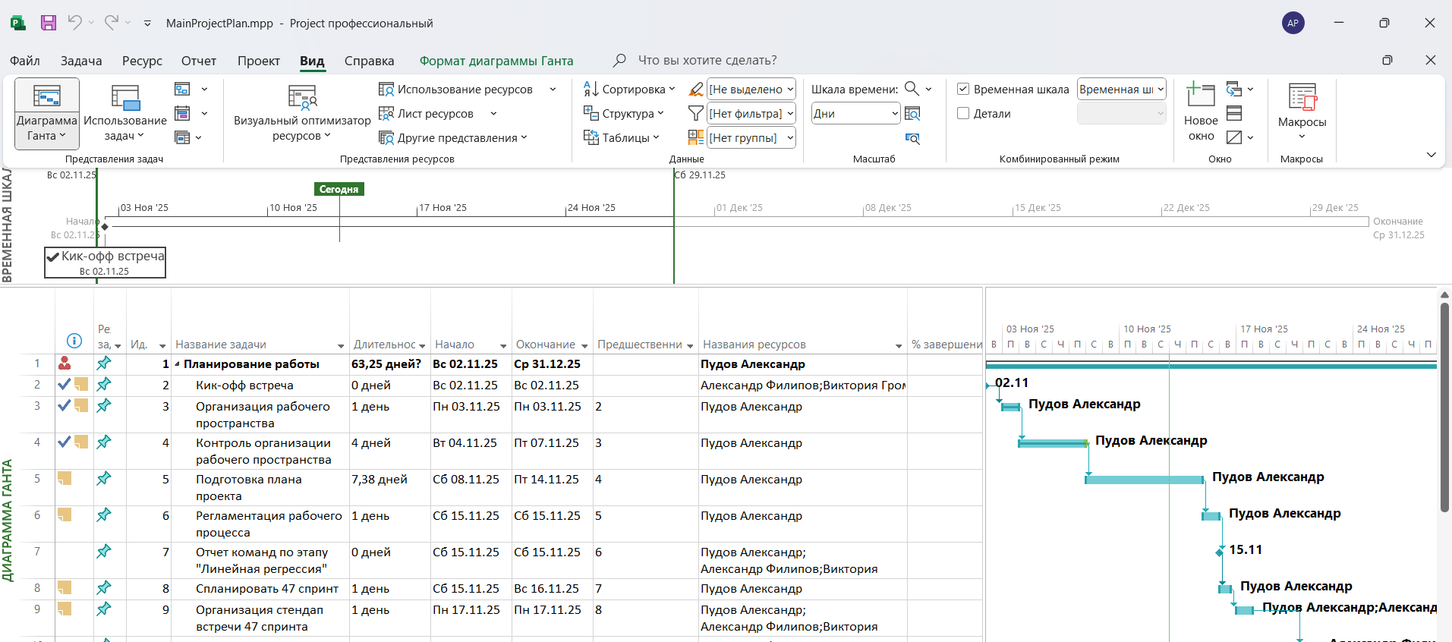
3. Общий план работ по проекту
Notes:
Перейти в MSProject при необходимости уточнений

Slide 7

4. Таск-трекинг Strive-app

Slide 8
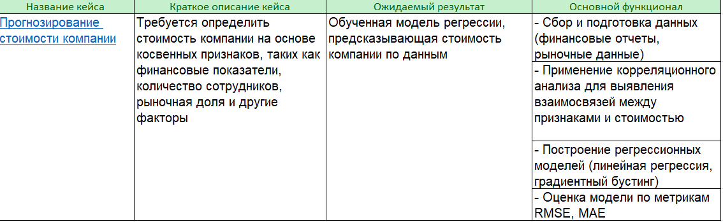
5. Выбранный кейс

Slide 9
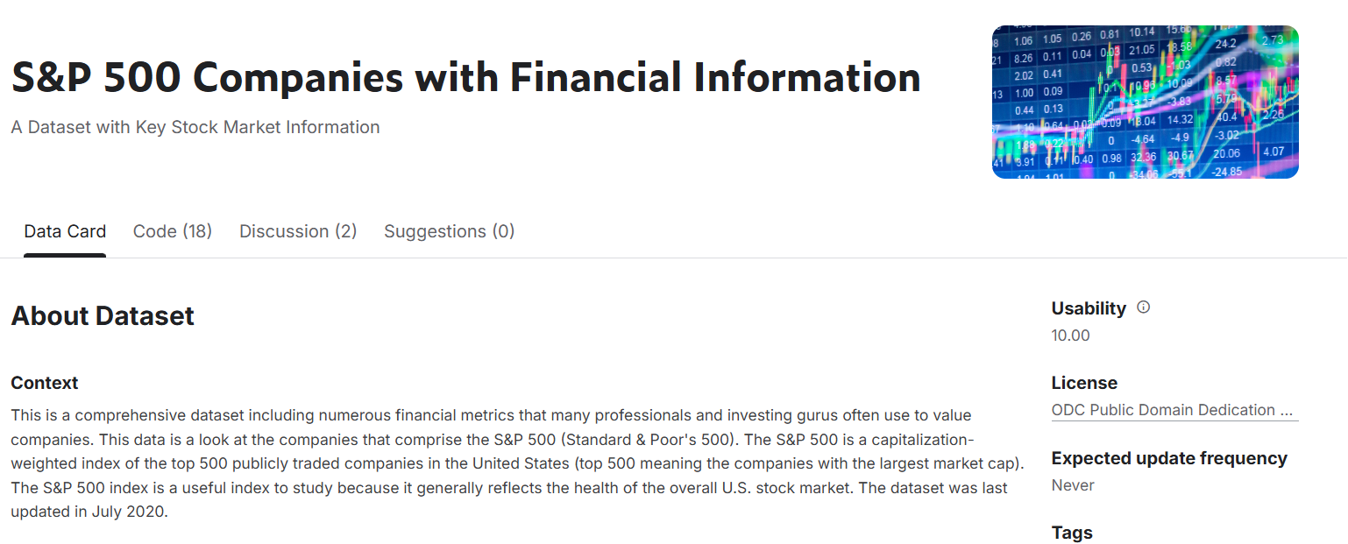
5. Выбранный кейс. Описание датасета
Notes:
Датасет, включает финансовые показатели, которые многие профессионалы и эксперты в области инвестиций часто используют для оценки компаний. Эти данные отражают деятельность компаний, входящих в индекс S&P 500 (Standard & Poor's 500). S&P 500 — это взвешенный по капитализации индекс, в который входят 500 крупнейших публичных компаний США (под «топ-500» подразумеваются компании с наибольшей рыночной капитализацией).
Индекс S&P 500 полезен для изучения, поскольку он в целом отражает состояние всего фондового рынка США. Последний раз датасет обновлялся в июле 2020 года.

Slide 10
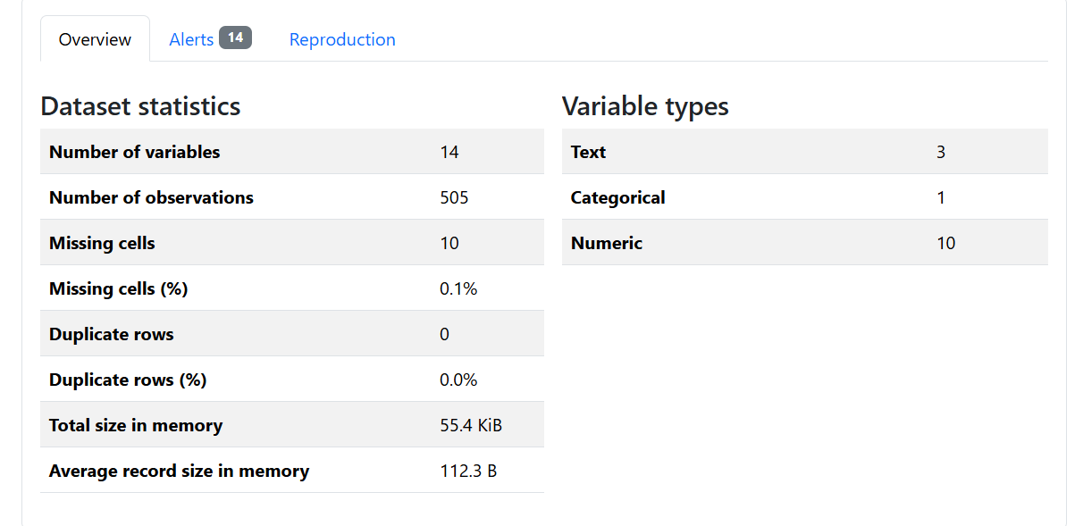
Этап 1: Линейная регрессия. Первичный анализ данных (EDA)
Данные чистые, пропусков минимальное количество
Есть как финансовые мультипликаторы, так и абсолютные показатели
Выбросы: компании типа Apple, Amazon, Google с капитализацией > $500
Notes:
Количество записей: 505
Признаков: 14
Пропуски: 10 пропущенных ячеек (0.1%) Price/Book has 8 (1.6%) missing values
Типы данных: Числовые (10 признаков) и текстовые / категориальные (4 признака)

Slide 11
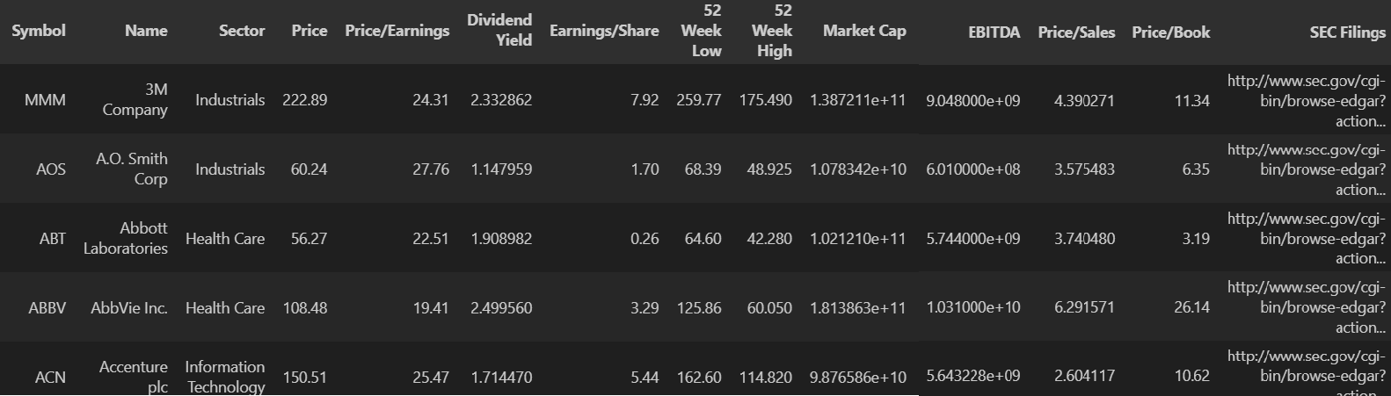
Этап 1: Линейная регрессия. Первичный анализ данных (EDA)
Price: цена 1 акции
Price/Earnings (PE): отношение цены 1 акции к прибыли компании на 1 акцию
Dividend Yield: соотношении размера годовых дивидендов на 1 акцию к цене 1 акции
Earnings/Share (EPS): Прибыль компании на 1 акцию
52 week high and low: Годовой максимум/минимум цены 1 акции компании
Market Cap: рыночная капитализация (кол-во акций * стоимость 1 акции)
EBITDA: Доход компании (до вычета налогов, выплат по займам, учета амортизации и тд )
Price/Sales: Капитализация поделенная на общий доход компании (выручку) за последний год
Price/Book: соотношение стоимости компании на 1 акцию к ее балансовой стоимости
Notes:
Dividend Yield: The ratio of the annual dividends per share divided by the price per share
Earnings Per Share (EPS): A company’s profit divided by the number of shares of its stock
Market Cap: The market value of a company’s shares (calculated as share price x number of shares)
EBITDA: A company’s earnings before interest, taxes, depreciation, and amortization; often used as a proxy for its profitability
Price to Sales (PS): A company’s market cap divided by its total sales or revenue over the past year
Price to Book (PB): A company’s price per share divided by its book value

Slide 12
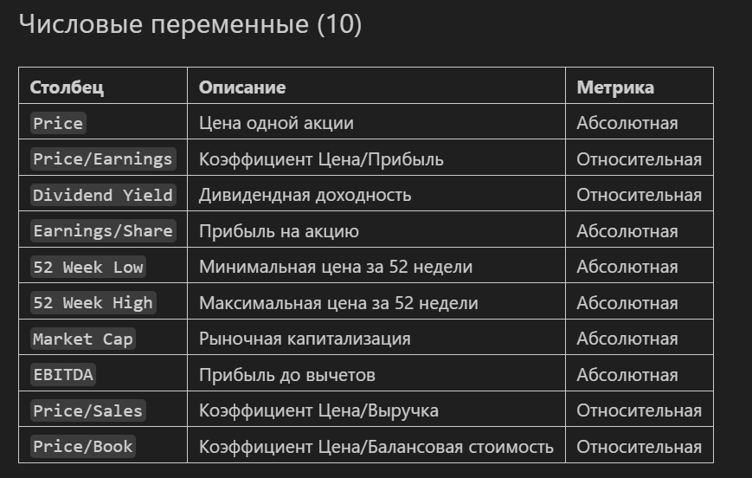
Этап 1: Линейная регрессия. Первичный анализ данных (EDA)
Notes:
Dividend Yield: The ratio of the annual dividends per share divided by the price per share
Earnings Per Share (EPS): A company’s profit divided by the number of shares of its stock
Market Cap: The market value of a company’s shares (calculated as share price x number of shares)
EBITDA: A company’s earnings before interest, taxes, depreciation, and amortization; often used as a proxy for its profitability
Price to Sales (PS): A company’s market cap divided by its total sales or revenue over the past year
Price to Book (PB): A company’s price per share divided by its book value

Slide 13
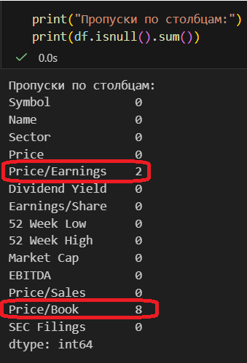
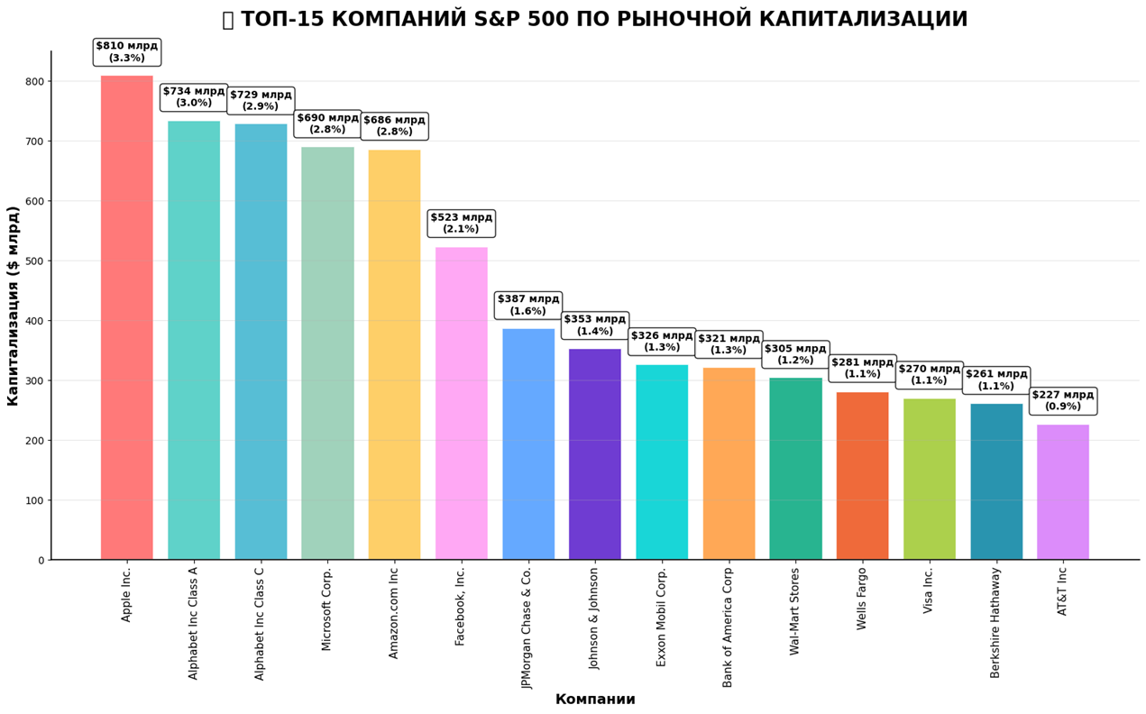
Этап 1: Линейная регрессия. Первичный анализ данных (EDA)
Пропуски
Выбросы

Slide 14
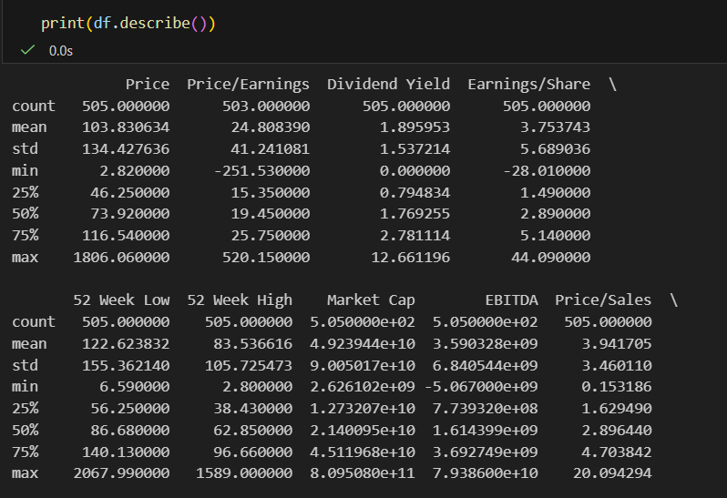
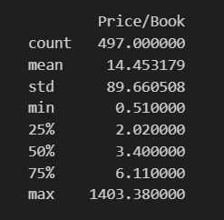
Этап 1: Линейная регрессия Первичный анализ данных (EDA).
Анализ числовых признаков для модели (Features)
Price/Earnings: Есть отрицательные значения (убыточные компании)
Earnings/Share: Также есть отрицательные значения
EBITDA: В основном положительные, но есть отрицательные
Price/Sales и Price/Book: Сильный разброс значений
Dividend Yield - Доходность для инвесторов

Slide 15
Этап 1: Линейная регрессия. Первичный анализ данных (EDA)
Определение целевой переменной
Целевой переменной является Market Cap (рыночная капитализация)
Market Cap является прямой оценкой стоимости компании рынком, а предсказание этой стоимости является задачей нашего кейса (в отличие от поля Price – цены за 1 акцию компании).
Price зависит от искусственных факторов:
Дробление акций: Компания может поделить акции 1:10,
и цена упадет в 10 раз, но стоимость компании не изменится
Количество выпущенных акций: Компания сама решает, сколько акций выпустить
Обратный выкуп акций: Уменьшают количество акций, увеличивая цену, но не меняя капитализацию
Notes:
Представим, что вы оцениваем стоимость зданий:
Price = стоимость одного кирпича
Market Cap = стоимость всего здания
Одноэтажный дом из золотых кирпичей может иметь дорогие "акции", но небоскреб из обычных кирпичей будет стоить как компания намного дороже!
Amazon (AMZN): Price = $1350, Market Cap = $685 млрд
Berkshire (BRK.B): Price = $191, Market Cap = $261 млрд
Apple (AAPL): Price = $155, Market Cap = $809 млрд
Apple дешевле Amazon в 8.7 раз по цене акции, но дороже как компания!

Slide 16
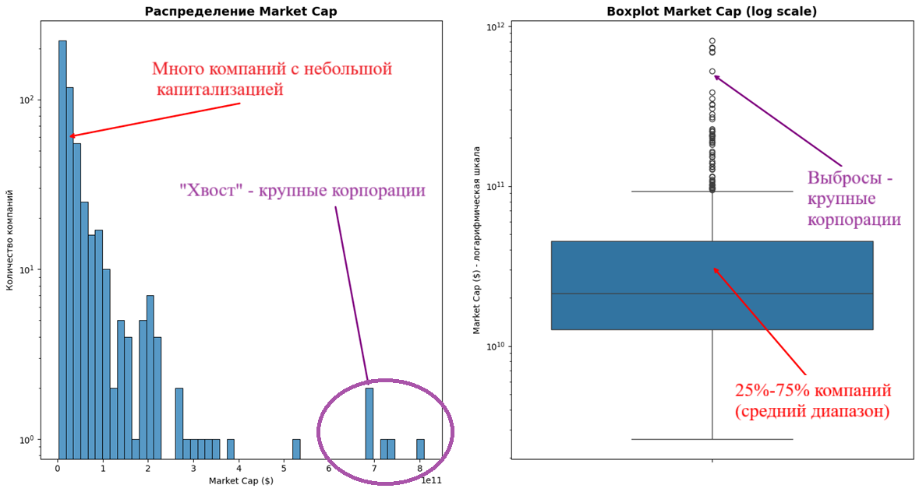
Этап 1: Линейная регрессия: Первичный анализ данных (EDA)
Анализ целевой переменной (Market Cap).
Распределение рыночной капитализации компаний S&P 500
Notes:
Большой "столб" слева - много компаний с малой капитализацией
Длинный "хвост" справа - несколько компаний с огромной капитализацией
Проблема: Выбросы: компании типа Apple, Amazon, Google с капитализацией > $500 млрд
Из-за выбросов распределение сильно сжато

Slide 17
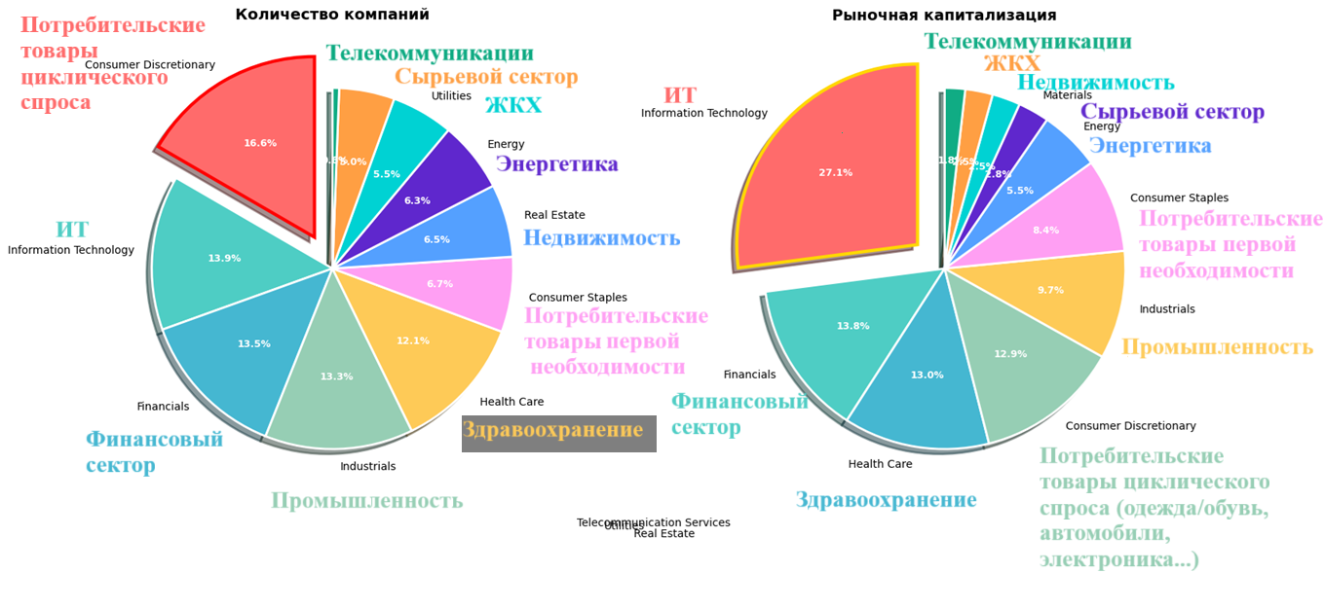
Этап 1: Линейная регрессия: Первичный анализ данных (EDA)
Распределение по секторам экономики
Notes:
Самые крупные сектора по капитализации: ИТ (Лидер), Финансовый сектор (много компаний, но меньше по стоимости), Здравоохранение
Наибольшее количество компаний: Финансовый сектор, Промышленность, Здравоохранение (значительная доля в обоих аспектах)
Наименьшая капитализация: Недвижимость (мало компаний и небольшая доля капитализации), ЖКХ, Сырьевой сектор

Slide 18
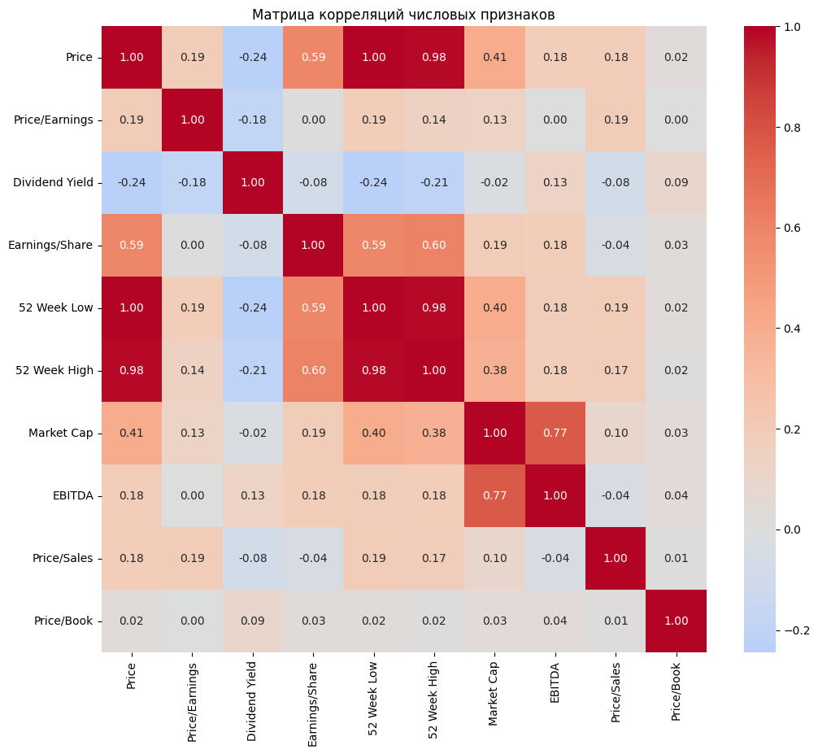
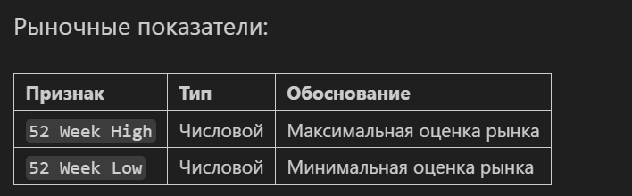
Этап 1: Линейная регрессия. Первичный анализ данных (EDA)
Корреляционный анализ
Сильные корреляции (> |0.7|):
Market Cap <-> EBITDA: 0.77
Компании с большей операционной прибылью (EBITDA)
имеют большую капитализацию
Price <-> Earnings/Share: 0.59
Цена акции зависит от прибыли на акцию
52 weeks <-> Earnings/Share: 0.59
Компании с высокой прибылью на акцию имеют
более высокие исторические максимумы и
минимумы цен
Отражают историческую волатильность
Показывают настроения инвесторов

Slide 19
Этап 1: Линейная регрессия. Первичный анализ данных (EDA)
Корреляционный анализ
Корреляции с целевой переменной (Market Cap):
Наибольшая корреляция с EBITDA (0.77)
Умеренная с Price (0.41) и 52 weeks (0.4)
ВЫВОД:
EBITDA - самый важный признак для прогнозирования
капитализации (Market Cap)

Slide 20
Этап 1: Линейная регрессия. Первичный анализ данных (EDA)
Отбор признаков для построения baseline модели
+ Целевая переменная – Market Cap
Признак PRICE = Market Cap / Количество акций
Если модель узнает Price, она может "схитрить":
Предполагаемая стоимость ~ Price × (среднее количество акций),
Т.О. модель будет учится просто на математической формуле
Удаляем из датафрейма PRICE и все связанные мультипликаторы
'Price', 'Price/Earnings', 'Price/Sales', 'Price/Book’
Также таким образом решаем проблему с пропусками данных

Slide 21
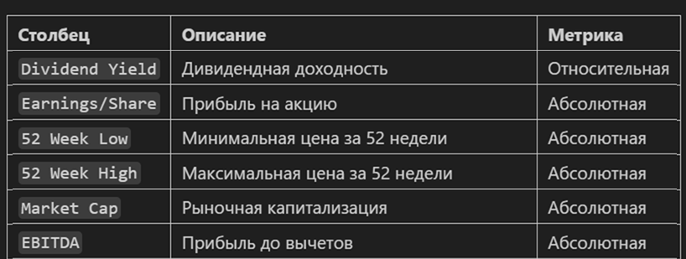

Этап 1: Линейная регрессия. Первичный анализ данных (EDA)
Отбор признаков для построения baseline модели
Числовые признаки
Категориальные признаки

Slide 22
Этап 1: Линейная регрессия. Первичный анализ данных (EDA)
Стратегия обработки
Выбросов по признакам
ТЕКУЩЕЕ РЕШЕНИЕ -
НИЧЕГО НЕ ДЕЛАЕМ С ВЫБРОСАМИ !
Большие цифры в датасете – это крупные компании,
и это ценная рыночная информация.
На этапе построения baseline модели принято решение их не трогать,
На дальнейших этапах проекта возможно внесем корректировки и,
например, попробуем логарифмировать, либо ограничивать выбросы.

Slide 23
Этап 1: Линейная регрессия. Первичный анализ данных (EDA)
Что делаем с категориальным признаком?
Аспект работы подхода | LABEL ENCODING | ONE-HOT ENCODING
Принцип работы | Присваивает каждой категории уникальное число: Technology=0, Healthcare=1, Financials=2 | Создает бинарные столбцы для каждой категории: [1,0,0], [0,1,0], [0,0,1]
Подходит для | • Tree-based модели (Random Forest, XGBoost) • Естественно упорядоченные категории | • Все типы моделей • Линейные модели • Номинальные категории
Проблемы | Создает ложные порядковые отношения: Модель думает: 0 < 1 < 2 Искажает результаты линейных моделей | Увеличивает размерность данных Может потребовать drop_first=True, Для избежания мультиколлинеарности
Размерность данных | Не увеличивает размерность | Увеличивает количество признаков (k-1 с drop_first)
Мультиколлинеарность | Не создает проблем | Может создать мультиколлинеарность, решается через удаление 1 столбца

Slide 24
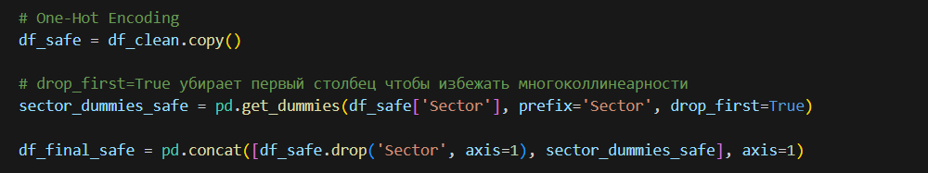
Этап 1: Линейная регрессия. Первичный анализ данных (EDA)
Что делаем с категориальным признаком?
Используем ONE-HOT-ENCODING, с удалением первого, для избежания мультиколлинеарности

Slide 25
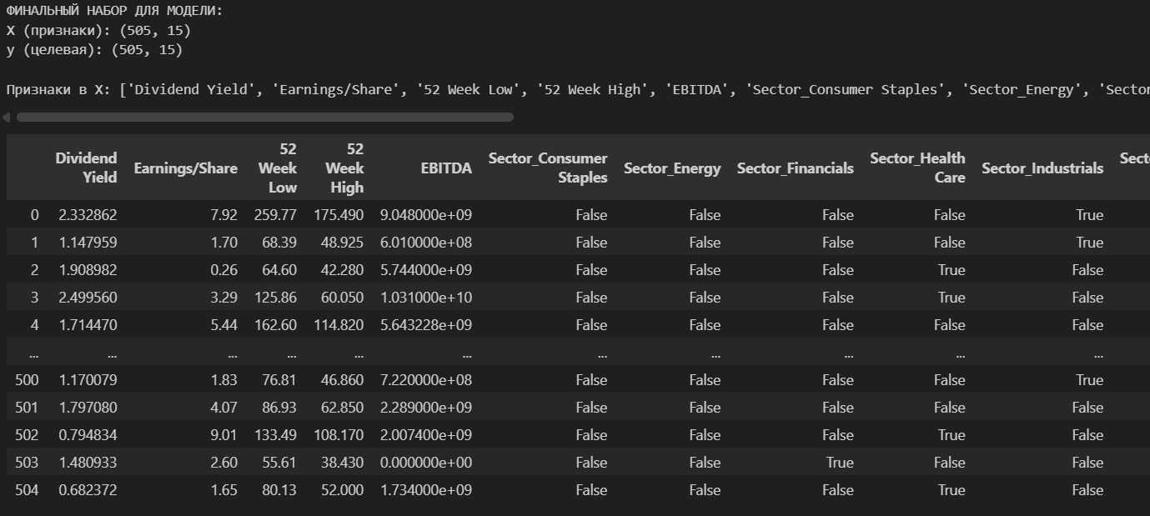
Этап 1: Линейная регрессия. Первичный анализ данных (EDA)
Итоговый датафрейм для модели

Slide 26
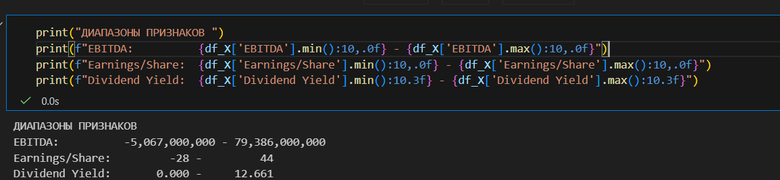
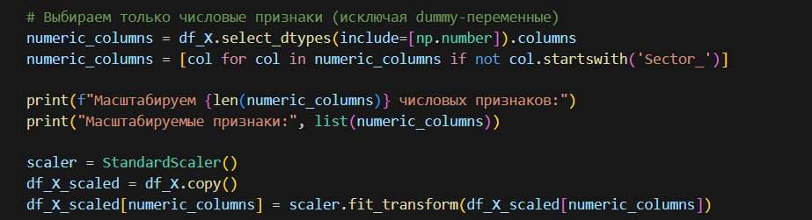
Этап 1: Линейная регрессия. Первичный анализ данных (EDA)
Масштабирование числовых признаков
Проблема:
EBITDA: миллионы долларов
Dividend Yield: доли процентов (0.01-0.15)
Earnings/Share: десятки долларов
Решение: исопльзуем

Slide 27
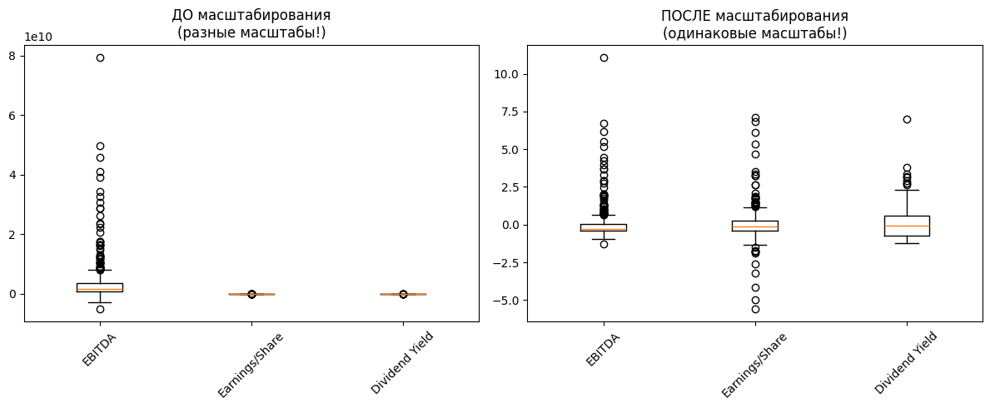
Этап 1: Линейная регрессия. Первичный анализ данных (EDA)
Масштабирование числовых признаков

